Slide 1

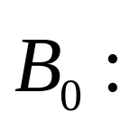


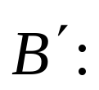

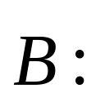
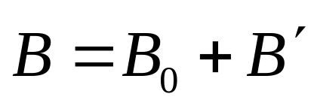
第十一章 磁 场 中 的 磁 介 质
§11-1 磁 介 质 的 磁 化
一、简述
1.磁介质—凡处在磁场中与磁场发生相互作用的物质。
2.磁介质中的磁场
传导电流在真空中的磁场
介质磁化所产生的附加磁场
介质中的合磁场,

Slide 2


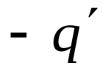


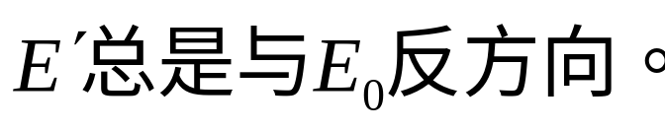
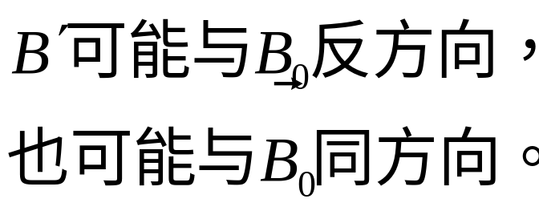
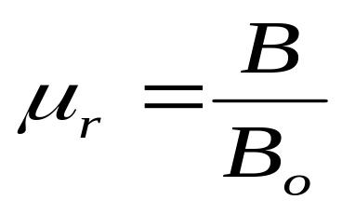
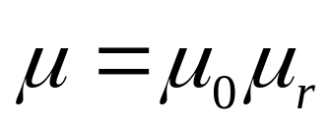
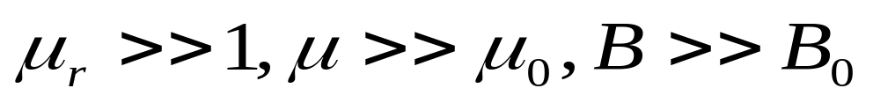
E’
B’
3.相对磁导率
——磁介质的磁导率
4. 磁介质的分类：
顺磁质:
抗磁质:
铁磁质:
如铁、钴、镍等

Slide 3
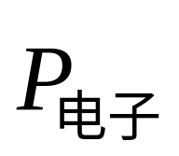
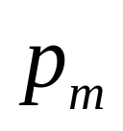
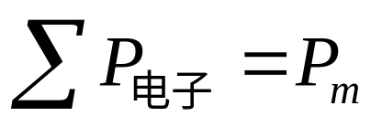

二.磁介质的磁化的微观机制
1.分子磁矩与分子电流
自旋运动————自旋磁矩
轨道运动————轨道磁矩
电子
等效圆形电流
分子:
——分子磁矩
分子电流
电介质分子:
磁介质分子:
有固有电矩——有极分子
有固有磁矩——顺磁质
无固有电矩——无极分子
无固有磁矩——抗磁质

Slide 4
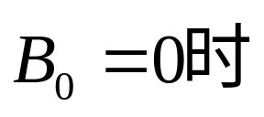
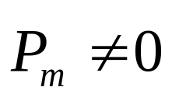
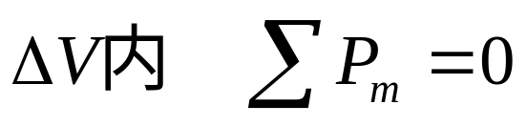
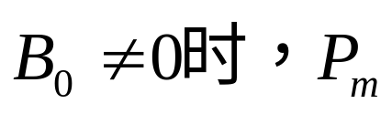
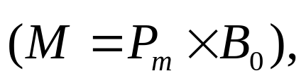
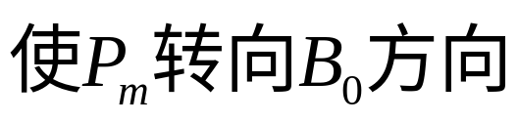
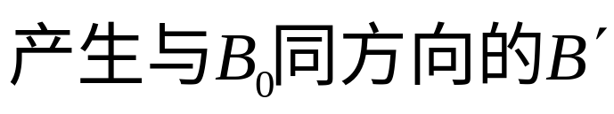
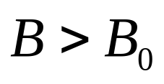


2.顺磁质的磁化
但由于分子的热运动，
受力矩作用
——
——
B
p
0
B’
m
M

Slide 5
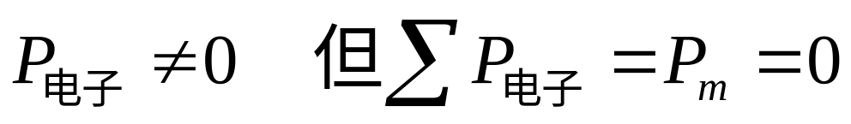
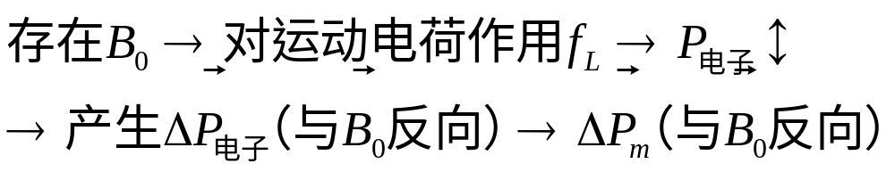
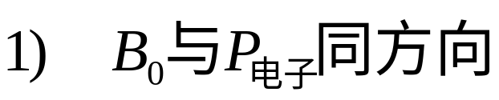


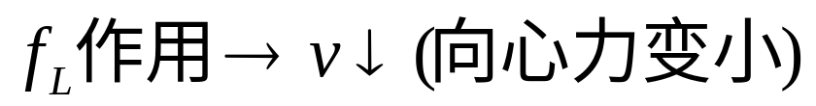

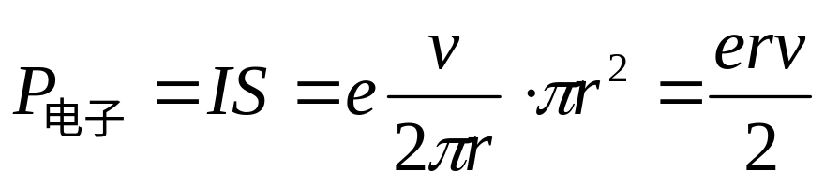
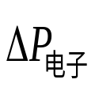


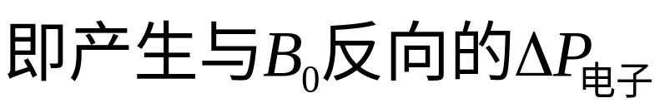
3.抗磁质的磁化

Slide 6

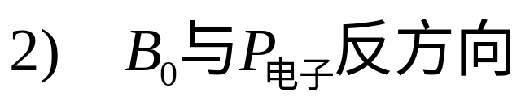
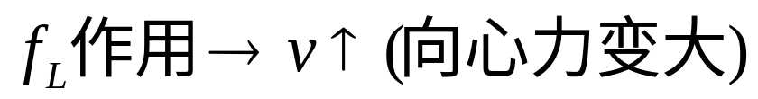


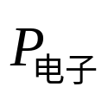
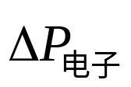
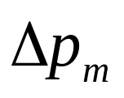
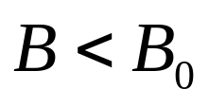
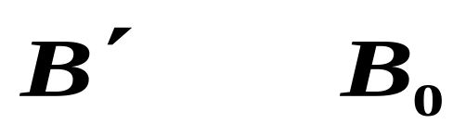
由于附加磁矩
与原磁场方向相反所以
结论：
1)顺磁性---固有磁距转向
方向与 方向相同
2)抗磁性---产生附加磁距
方向与 方向相反

Slide 7
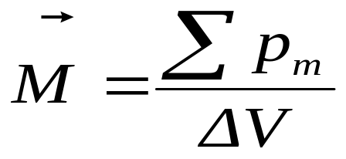
三、磁化强度 磁化电流
1、磁化强度矢量
2、磁化面电流 I_{s}——在均匀外磁场中，各向同性均匀的磁介质被磁化，沿着柱面流动未被抵消的分子电流。
（也称为束缚面电流）
.
.
.
.
.
.
磁化面电流
I
l
B
0
M
+
+
+
+
+
+
分子电流
传导电流
磁化面电流密度 j_{S} ——在垂直于电流流动方向上单位长度的分子面电流。

Slide 8

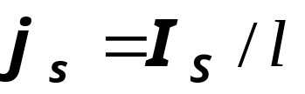


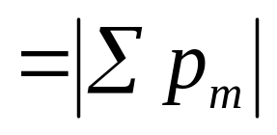
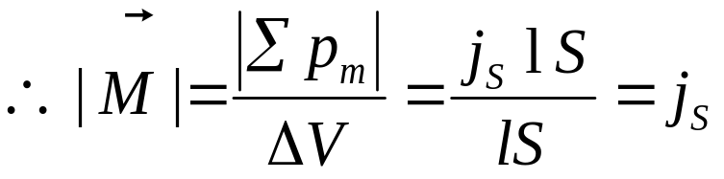
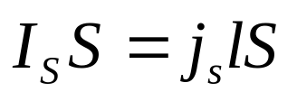
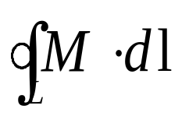



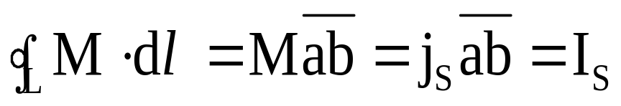


设一长为l，截面积为 S的均匀介质，其表面分子面电流为 I_{S，}其线密度为
则：磁化电流的总磁矩大小为：
3、磁化强度的环流
以充满介质的螺旋管为例，
选如图回路，求环流
l
磁化强度沿任一回路的环流，等于穿过此回路的磁化电流的代数和。I_{S}与L环绕方向成右旋者为正，反之为负。

Slide 9
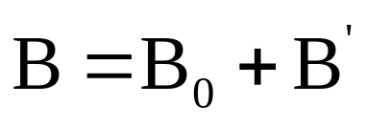
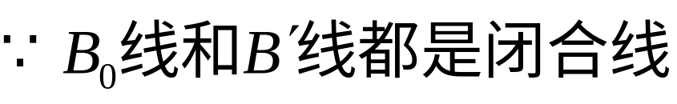
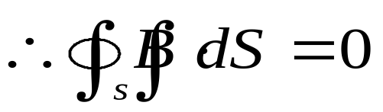
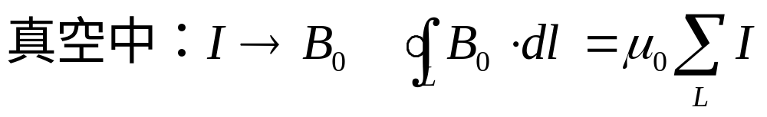
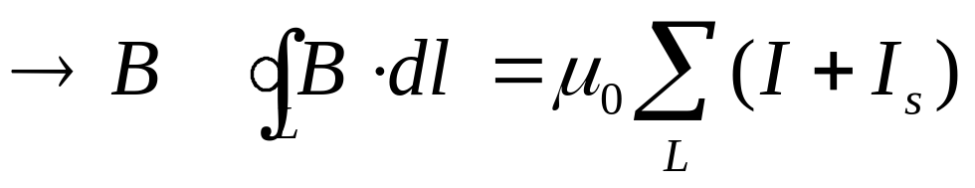
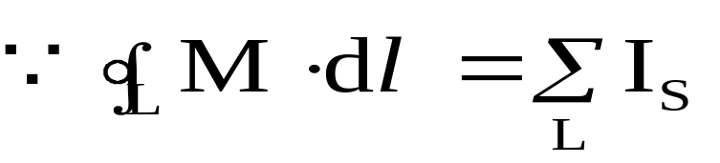
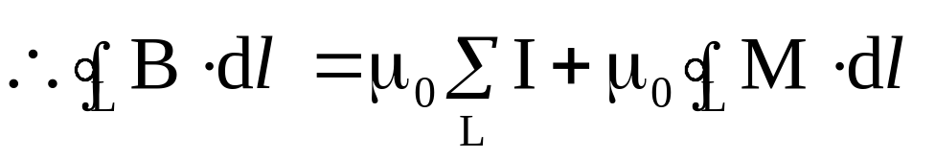
§11-2有介质时的高斯定理和安培环路定理
一、有磁介质时的高斯定理
二、有磁介质时的安培环路定理
I
磁介质中：
I_{S}

Slide 10
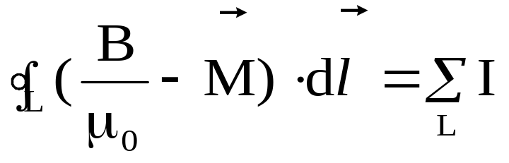


定义磁场强度 则有：
——磁介质中的安培环路定理
物理意义——沿任一闭合路径磁场强度的环流等于该闭合路径所包围的传导电流的代数和。

Slide 11




磁 介 质
分类
宏观
微观
磁化的微观机制
顺磁质:
有固有磁矩
抗磁质:
无固有磁矩

Slide 12








磁化强度矢量
磁化强度与磁化电流
有磁介质时的安培环路定理
•实验证明：
X_{m}—磁化率

Slide 13






而：
μ
=
1
+
r
m
有磁介质时，一般根据自由电流的分布，先求 的分布，而后再利用 与 的关系求 的分布。

Slide 14





[例]一无限长载流圆柱体，通有电流I ，设电流 I
均匀分布在整个横截面上。柱体的磁导率为μ，
柱外为真空。
求：柱内外各区域的磁场强度和磁感应强度。
分析：
I
R
μ
μ
0
解：
r
<
R
I
×
r
H

Slide 15



r
>
R
I
B
μ
H
0
μ
R
r
μ
I
I
π
π
μ
I
2
R
2
R
0
π
2
R
r
r
O
R
O
R
H
在分界面上H 连续, B 不连续。

Slide 16








例11-2、在磁导率 的磁介质环上，均匀密绕线圈，n=100匝/米，绕组电流I=2A。求与每匝相应的等效磁化电流 I_{s。}
由安培环路定理

Slide 17









例：载流长直密绕螺线管内充有相对磁导率为
绕组的传导电流为I，单位长度上的匝数为n
求：（1）H，（2）B，（3）M，（4）每匝磁化面电流
解：
a
d
+
+
+
+
+
+
+
+
+
+
+
+
b
c

